Slide 1
Лабораторная работа 17
Задания для самстоятельного выполнения Извекова Мария Петровна

Slide 2

Докладчик
Извекова Мария Петровна
студентка 3-го курса
Российский университет дружбы народов
1132226460@pfur.ru

Slide 3
Цель работы
Построить 3 модели в gpss и проанализировать их

Slide 4
Задание
Построить модели: 1. Моделирование работы вычислительного центра 2. Модель работы аэропорта 3. Моделирование работы морского порта

Slide 5
Выполнение лабораторной работы

Slide 6
Постановка задачи 1
На вычислительном центре в обработку принимаются три класса заданий А, В и С. Исходя из наличия оперативной памяти ЭВМ задания классов А и В могут решаться одновременно, а задания класса С монополизируют ЭВМ. Задания класса А поступают через 20 ± 5 мин, класса В — через 20 ± 10 мин, класса С — через 28 ± 5 мин и требуют для выполнения: класс А — 20 ± 5 мин, класс В — 21 ± 3 мин, класс С — 28 ± 5 мин. Задачи класса С загружаются в ЭВМ, если она полностью свободна. Задачи классов А и В могут дозагружаться к решающей задаче. Смоделировать работу ЭВМ за 80 ч. Определить её загрузку.

Slide 7
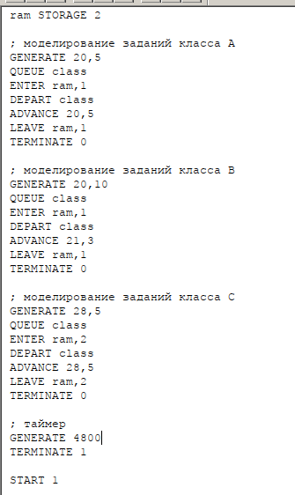
Моделирование работы вычислительного центра
Построение модели 1

Slide 8
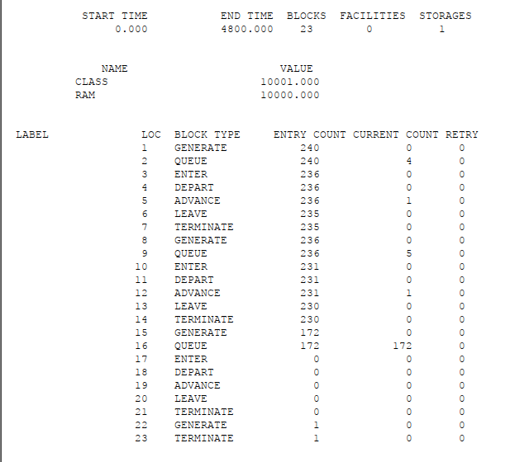
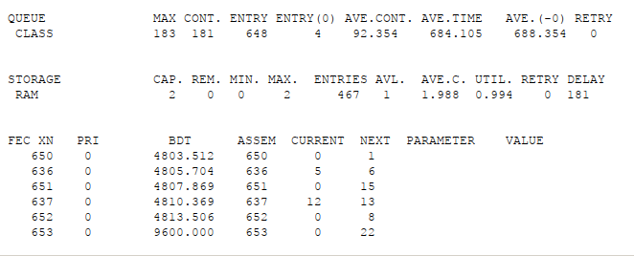
Отчет модели 1
Отчет модели 1

Slide 9
Постановка задачи 2
Самолёты прибывают для посадки в район аэропорта каждые 10 ± 5 мин. Если взлетно-посадочная полоса свободна, прибывший самолёт получает разрешение на посадку. Если полоса занята, самолет выполняет полет по кругу и возвращается в аэропорт каждые 5 мин. Если после пятого круга самолет не получает разрешения на посадку, он отправляется на запасной аэродром. В аэропорту через каждые 10 ± 2 мин к взлетно-посадочной полосе выруливают готовые к взлёту самолёты и получают разрешение на взлёт, если полоса свободна. Для взлета и посадки самолёты занимают полосу ровно на 2 мин. Если при свободной полосе одновременно один самолёт прибывает для посадки, а другой — для взлёта, то полоса предоставляется взлетающей машине.

Slide 10
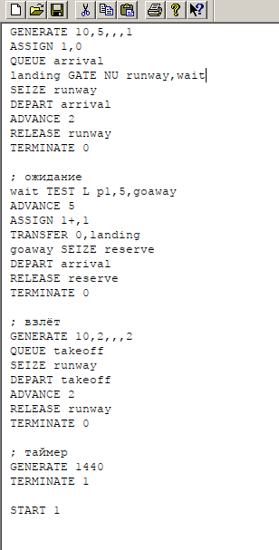
Модель работы аэропорта
Построение модели 2

Slide 11
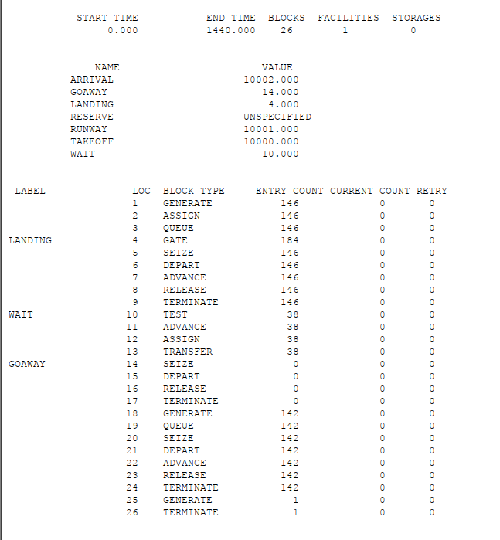
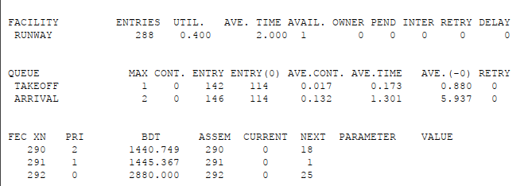
Отчет модели 2
Отчет модели 2

Slide 12
Постановка задачи 3
Морские суда прибывают в порт каждые [a ± δ] часов. В порту имеется N причалов. Каждый корабль по длине занимает M причалов и находится в порту [b ± ε] часов. Требуется построить GPSS-модель для анализа работы морского порта в течение полугода, определить оптимальное количество причалов для эффективной работы порта. Исходные данные: 1) a = 20 ч, δ = 5 ч, b = 10 ч, ε = 3 ч, N = 10, M = 3; 2) a = 30 ч, δ = 10 ч, b = 8 ч, ε = 4 ч, N = 6, M = 2.

Slide 13
Моделирование работы морского порта
Первый вариант модели

Slide 14
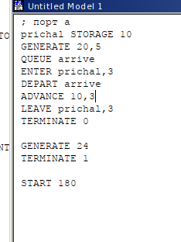
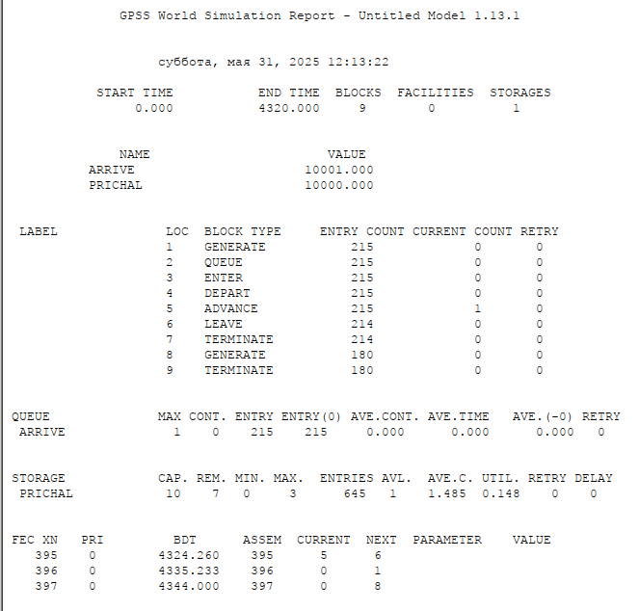
Построение модели a первый вариант
Отчет модели a первый вариант

Slide 15
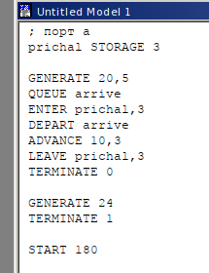
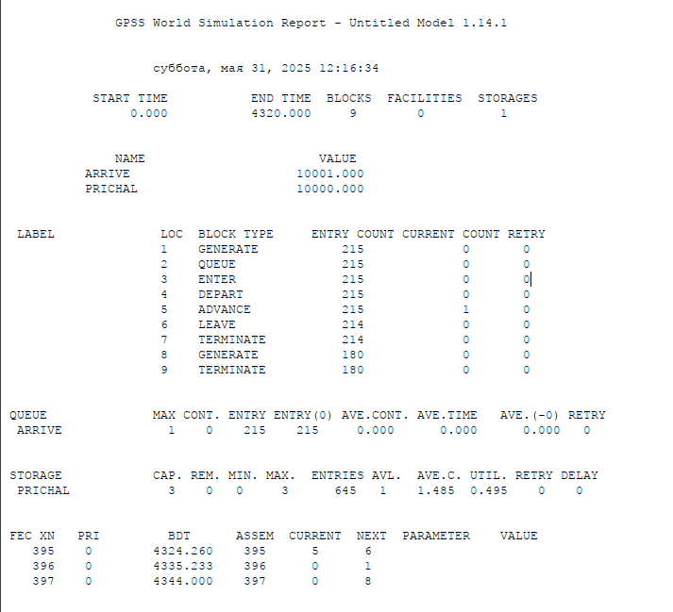
Построение модели a второй вариант
Отчет модели a второй вариант

Slide 16
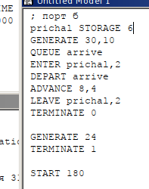
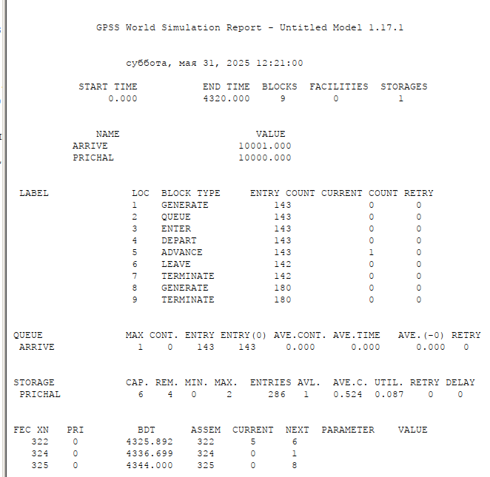
Второй вариант модели
Построение модели б второй вариант
Отчет модели б второй вариант

Slide 17
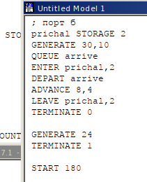
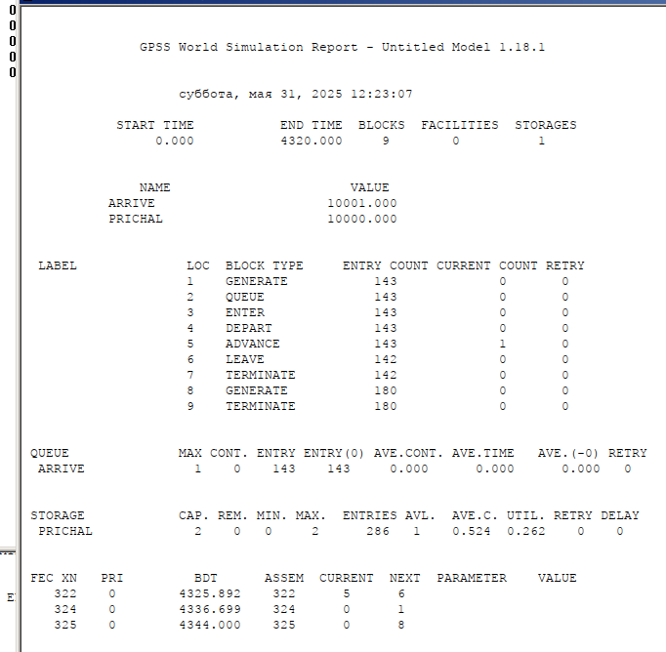
Построение модели б второй вариант
Отчет модели б второй вариант

Slide 18
Выводы
В результате была реализована с помощью gpss и проанализированы:
Моделирование работы вычислительного центра
Модель работы аэропорта
Моделирование работы морского порта

Slide 19
Библиография
Королькова А. В., Кулябов Д. С. Модели обработки заказов
Королькова А. В., Кулябов Д. С. Имитационное моделирование в GPSS

